Slide 1
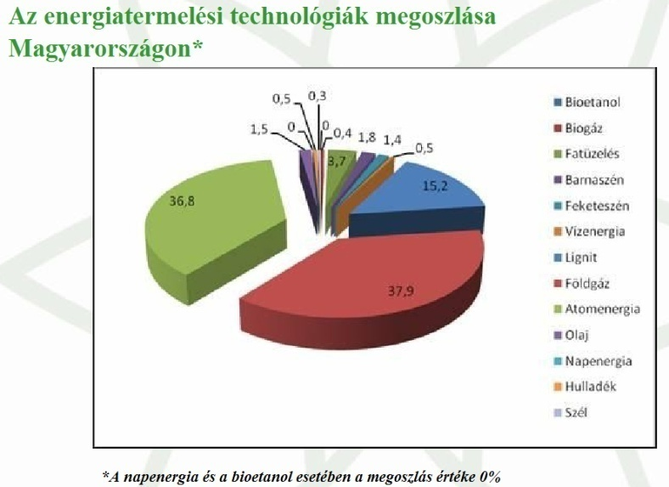
Megújuló energiák
Készítette: Bánhalmi Marcell
Felkészítő tanár: Szakács Attiláné
Ihász Gábor Általános Iskola
8542 Vaszar, Fő utca 9.

Slide 2
Tartalomjegyzék
Miért van szükség energiahordozókra?
Megújuló energiák
Energiák képekben
Kérdések
Diagram
Forrás

Slide 3
Miért van szükség energiahordozókra?
Az energia a változás hajtóereje.
Tudjuk milyen az, amikor „semmire sem elég az energiánk” és milyen az, ha valakit „majd szétvet az energia”. Félünk az energiaárak emelkedésétől és hallhattunk már arról is, hogy a világot energiaválság fenyegeti. A háborúk célja sokszor az energiaforrások megszerzése. Ezért szükségessé vált a megújuló energiaforrások létesítése. A természettudományi enciklopédia következő megjelent kötetében az ENERGIA áll a középpontban. A kötet az emberiség legfontosabb energiaforrásaival foglalkozik. Az energia az a képesség, ami változást hoz létre, ami hat, megváltoztat vagy mozgásba lendít.
Elsődleges energiaforrások: (% 2003) Kőolaj 36 Szén 24 Földgáz 21 Megújuló források 19

Slide 4
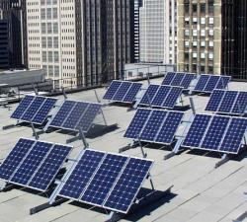
Napenergia
Felhasználása: növénytermesztés, energiatermelés(napelem, napkollektor)
Hátránya: szakaszosan süt csak a nap
Folyamat, hogy hogyan termel energiát:
1. A Nap fény formájában energiát bocsát ki.
2. A napelemek olyan anyagból készülnek, hogy amikor fény esik rájuk, akkor áramot termelnek.
3. Az áram a vezetékeken keresztül eljut oda, ahova szeretnénk.

Slide 5
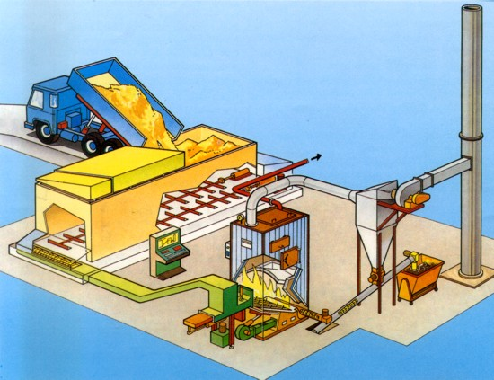
Biomassza
Tudnivalók:
A Földünkön található összes élő anyag – más néven biomassza.
Előnyök:
Előnyös a mezőgazdaságból élőknek mivel piacot teremt a terményeiknek.
A biomassza megújuló energiaforrás – az eltüzelt növények helyére újabbak ültethetők.
Hátrányok:
A biomassza alapú áramtermelés költséges módja a villamos energia előállításának.
Folyamat:
1. A biomasszát például a faforgácsot az erőműbe szállítják.
2. A biomasszát a kazánba teszik.
3. Elégetik, majd vizet forralnak, hogy gőzt állítsanak elő.
4. A gőz meghajtja a turbinát ami egy generátort és elektromos áram keletkezik.

Slide 6
Árapály-energia
Tudnivalók:
Az árapály-jelenséget a Napnak és a Holdnak a Földre és annak vizeire gyakorolt tömegvonzása okozza. A nagy sebességű árapályhullámokat a dagálykor és apálykor tapasztalható vízmozgás okozza. A kinyerhető energia mennyisége a hullámok méretétől és sebességétől függ.
Előnyök:
Az árapály-jelenség kiszámítható.
A létesítmény felépítése után az erőmű üzemeltetési költsége alacsony, így olcsón lehet benne energiát termelni.
Hátrányok:
Az erőmű csak dagálykor és apálykor – összesen napi 20 órában – termel áramot.
A duzzasztógátak építése igen költséges.
Folyamat:
1. A szerkezetet a hullám útjába építik, ahol a víz keresztül áramlik a lapátokon és így termel elektromos áramot.

Slide 7
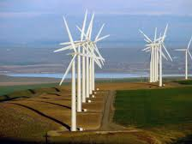
Szélenergia
Tudnivalók:
A szél a Föld légkörét érő egyenlőtlen erősségű napsugárzás hatására alakul ki. A légkörben található melegebb légrétegek sűrűsége kisebb az őket körülvevő hűvösebb légtömegekénél. A melegebb régiókban található levegő felfelé száll.
Előnyök:
A szélerőművek üzemeltetési költségei igen alacsonyak.
Egyáltalán nem bocsátanak ki szén-dioxidot, így nem növelik az üvegházhatást.
Hátrányok:
Nem tudjuk befolyásolni, mikor fújjon a szél. Nagyon gyenge vagy nagyon erős szélben a turbinák leállnak.
Szélerőművek csak bizonyos területeken építhetőek: többnyire olyan helyeken, ahol sokat fúj a szél – például dombvidékeken vagy tengerpartok mentén.
Folyamat:
1. A szél megforgatja a lapátokat, amelyek egy tengelyt forgatnak meg.
2. A gondolában van egy fogaskerék és a generátor, ami termeli az elektromos energiát.
3. Az itt keletkező áram a tornyon belül kábeleken keresztül a transzformátorba kerül.
4. Végül az elektromos energia a hálózatba kerül.

Slide 8
Vízenergia
Tudnivalók:
A víz körforgása a napenergia közvetett megnyilvánulása. A napenergia hatására a tengerekből és a tavakból víz párolog el.
Előnyök:
A gátak segítségével a víz betározható, így megszabhatják az áramtermelés idejét és mértékét.
Hirtelen megnövekvő áramszükséglet esetén az erőmű teljesítménye igen gyorsan fokozható.
Hátrányok:
A gátak építése igen költséges.
A tározók létesítése során értékes földterületeket árasztanak el, melynek során lakóterületek és természetes élőhelyek sérülhetnek.
Folyamat:
1. A magasesésű vízekhez építik.
2. A völgy alacsonyabb végénél gátat építenek.
3. A gáton belül hatalmas zsilipek vannak amik szabályozzák a víz áramlását.
4. A víz meghajt egy turbinát ami egy generátort és elektromos áramot termel.

Slide 9
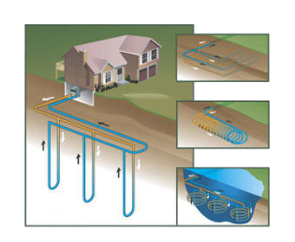
Geotermikus energia
Tudnivalók:
A hő egy mélyen a földfelszín alatt található rétegből, a forró földköpenyből származik. A földköpenyben található olvadt kőzetek a felsőbb rétegekbe kerülhetnek, ezzel hőt juttatva a felszín közelébe.
Előnyök:
A geotermikus energia használata során nem keletkeznek szennyező égéstermékek, káros anyagok.
A geotermikus erőművek üzemeltetési költsége igen alacsony.
Hátrányok:
Nem könnyű geotermikus erőművek létesítésére alkalmas helyszínt találni.
Telepítésük költségigényes
Folyamat:
1. Az esővíz beszivárog a talajba.
2. Kazán. A forró víz hatására a víz egy része elpárolog.
3. A gőz megforgatja a turbinát.
4. A turbina generátorhoz van kapcsolva. Ahogy a generátor mozog elektromos áramot termel.

Slide 10
Hidrogén üzemanyagcellák
Tudnivalók:
A víz hidrogénből és oxigénből áll. Ha elektromos áramot vezetünk bele, a vízmolekulák kötései felbomlanak, azaz az őket alkotó hidrogénre és oxigénre válnak szét. A hidrogén és az oxigén gázhalmazállapotban távozik. Ezt a folyamatot elektrolízisnek nevezzük.
Előnyök:
A folyamat egyedüli mellékterméke a víz és kismennyiségű hő. Mindkettő újrahasznosítható.
Az eljárás semmilyen zajjal nem jár.
Hátrányok:
A hidrogén egy darabig még biztosan nem lesz annyira széles körben hozzáférhető, mint napjainkban a benzin.
A hidrogén rendkívül gyúlékony, könnyen robban.
Folyamat:
1. A víz az oxigén és a hidrogén vegyülete.
2. Az áramot átvezetjük a vízen, ekkor a kémiai kötés felbomlik és oxigén és hidrogén keletkezik.
3. A hidrogén és az oxigén gázként felszabadul.
4. A hidrogén és az oxigén összekapcsolódik ezáltal áram, hő keletkezik.

Slide 11
Hullámenergia
Tudnivalók:
A Föld felszínének több mint háromnegyed részét tavak, folyók, tengerek és óceánok borítják. A felszálló meleg levegő helyébe áramló hűvösebb légtömegek mozgásba hozzák ezeket a víztömegeket: így keletkeznek a hullámok.
Előnyök:
Ez az energiaforrás hatalmas lehetőségeket rejt a tengerparti országok számára.
Kiszámíthatóbb és tervezhetőbb, mint a szél.
Hátrányok:
Olyan berendezéseket kell tervezni, amelyek ellenállnak a rossz időjárási körülményeknek, például az erős viharoknak, szökőáraknak is.
Folyamat:
1. A tengereken van egy nyitott kamra turbinákkal felszerelve.
2. Mély hullámok dugattyúként viselkedve fel-le mozognak ezáltal mozgatják a turbinákat.
3. Turbina meghajt egy generátort és áram keletkezik.

Slide 12
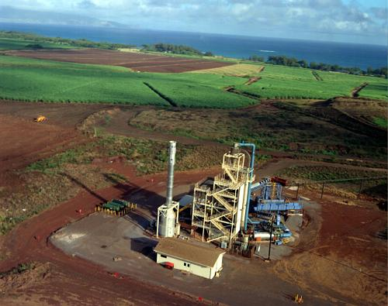
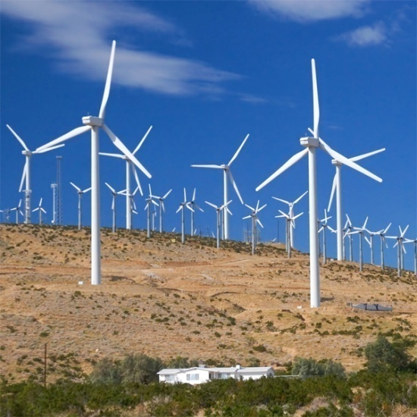
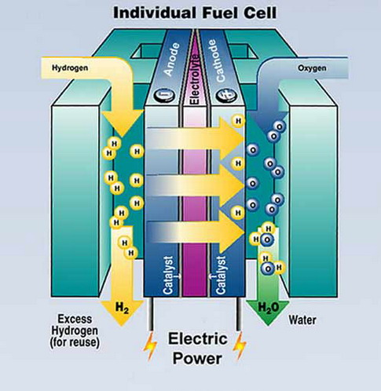
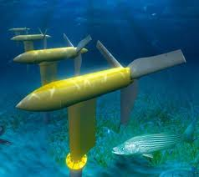
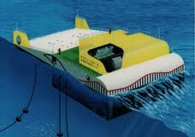
Energiák képekben

Slide 13
Kérdések
Mit nevezünk energiahordozóknak?
Mi a hátránya a szélerőműveknek?
Mit kell kibírnia a hullámerőműveknek?
Biomassza folyamatnál mi a 2. lépés?
A vízenergiánál mivel szabályozzák a víz áramlását az erőműbe?
A napenergiánál milyen anyagból készül a napelem? Mi a hátránya a napenergiának?

Slide 14
Energiahordozók %-os elosztása

Slide 15
Források:
http://www.google.hu/search?hl=hu&gs_rn=2&gs_ri=hp&cp=5&gs_id=4g&xhr=t&q=napenergia&bav=on.2,or.r_gc.r_pw.r_qf.&bvm=bv.42080656,d.Yms&biw=1440&bih=737&um=1&ie=UTF-8&tbm=isch&source=og&sa=N&tab=wi&ei=wVkXUZ6jN87LswbcioGwBA#um=1&hl=hu&tbo=d&tbm=isch&sa=1&q=energiahordoz%C3%B3k&oq=Energiah&gs_l=img.3.0.0l3j0i10i24j0i24l6.493289.499639.2.500818.16.11.4.1.1.0.79.746.11.11.0...0.0...1c.1.2.img.BScEIIq_03A&bav=on.2,or.r_gc.r_pw.r_qf.&bvm=bv.42080656,d.Yms&fp=30c127446224e611&biw=1440&bih=737
http://www.energiakaland.hu/energiaorszag/energiaforrasok

Slide 16
Köszönöm a figyelmet!

